Slide 1
物联网开发平台
Thingsboard
数格实验室
2019年1月30日

Slide 2
目录
Thingsboard介绍
Thingsboard功能
数格智慧农业物联网云平台
总结与展望
开源物联网平台简介
物联网应用提供服务器端基础设施
ThingsBoard应用

Slide 3
Thingsboard介绍
/01

Slide 4

Thingsboard介绍
Thingsboard平台
ThingsBoard是一个开源的物联网平台，可以实现物联网项目的快速开发，管理和扩展。提供开箱即用的物联网云或内部部署解决方案，为物联网应用提供服务器端基础架构。
开源服务器端平台
监视和控制IoT设备
免费用于个人和商业用途

Slide 5
Thingsboard介绍
安装
部署
ThingsBoard提供docker镜像，以简化大多数场景的安装。
可以在云端，本地或本地笔记本电脑，PC甚至Raspberry Pi上托管ThingsBoard。
Windows
Linux（Ubuntu/CenOS）
Raspberry Pi 3 Model B
可在运行Windows系统的计算机上安装ThingBoard
可在运行Linux的机器上安装ThingBoard
在Raspberry Pi 3 Model B上安装Cassandra和Thingboard服务器

Slide 6
Thingsboard介绍
Thingsboard特点
安全性
强大和高效
可以使用MQTT（通过SSL）或HTTPS协议进行传输加密。
每个设备都具有唯一的访问令牌凭据，用于设置连接。凭证类型是可插入的。
群集中的每个服务器节点都是唯一的。使用集群节点之间的一致散列负载平衡算法实现可伸缩性。支持通过MQTT连接的数百万个设备。
性能特点
功能特点
容错性
持久性
没有单点故障，集群中的每个节点都是相同的。
数据存储在Cassandra数据库等其他中。可以存储和查询时间序列数据，不会丢失数据。
免费使用
扩展性
根据Apache 2.0许可证授权。可以免费用于个人和商业用途。
可横向扩展的平台，使用领先的开源技术构建。可自定义的小部件和规则引擎节点轻松添加新功能。

Slide 7
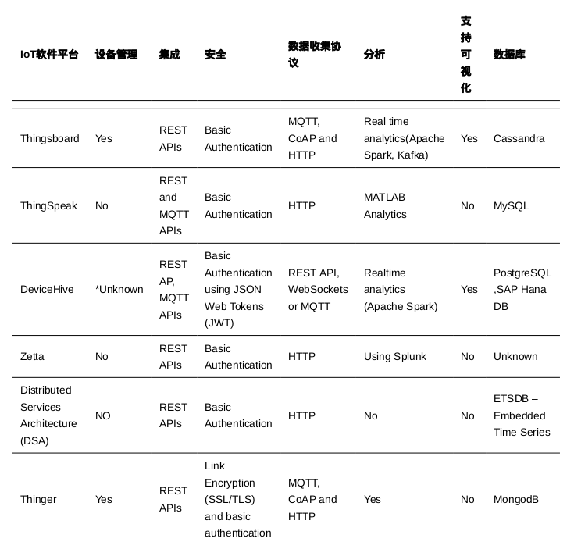
Thingsboard介绍
物联网平台的对比
具有设备管理功能
集成API
性能安全
支持传输协议Mqtt
具有可视化系统
数据库安全性能高
突出特点，标注，为何用这些平台进行对比，相比较优点（可通过颜色标记直观反应）

Slide 8
Thingsboard功能（本章节：关系结构）
/02
实现功能
物联网应用提供服务器端基础设施

Slide 9
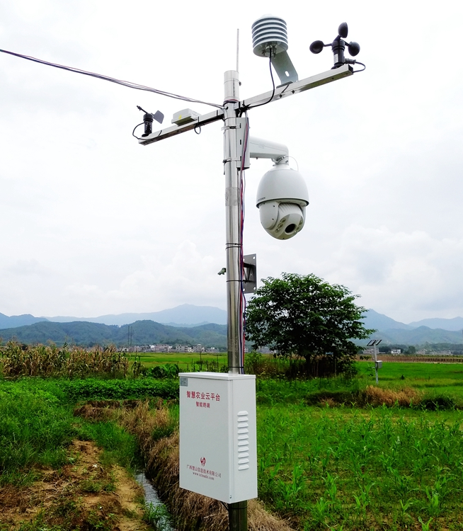

设备----
包括工控机、传感器、控制器及反控设备
包含
资产----
指代部署设备的场景：
虾塘、工厂、农场、公寓等

Slide 10
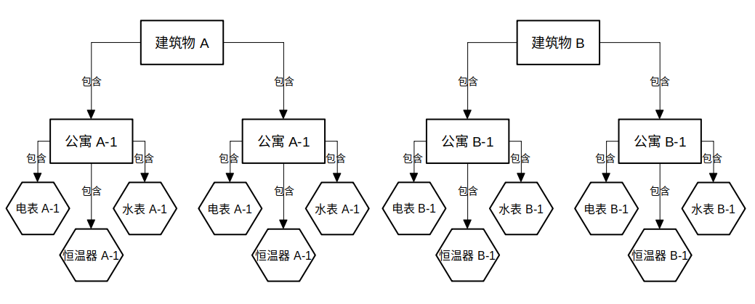
Thingsboard功能
提供设备与资产
城市有不同的建筑物。每栋公寓都有几间公寓，每间公寓都有3台设备 - 能源/水表和恒温器。
资产
资产
设备
资产（建筑物、公寓）
设备（电表、水表、恒温器）
可能与其他设备和资产相关的抽象物联网实体。
可能产生遥测数据和处理RPC命令的基本物联网实体。

Slide 11
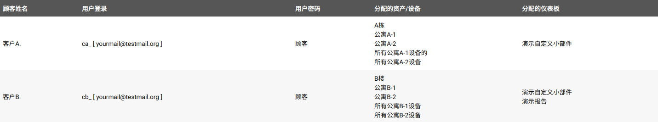
Thingsboard功能
客户资产/设备隔离
客户之间是隔离的，客户只能访问指定的仪表板/资产/设备。如果很少有客户可以访问同一个仪表板，他们将只能从分配的资产/设备中查看数据。
例：以“客户”身份登录，并在仪表板上找到，设备隔离，如下图：

Slide 12
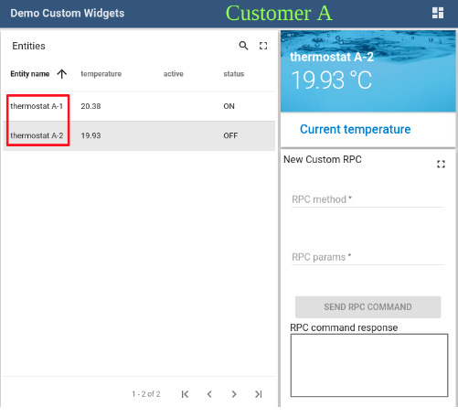
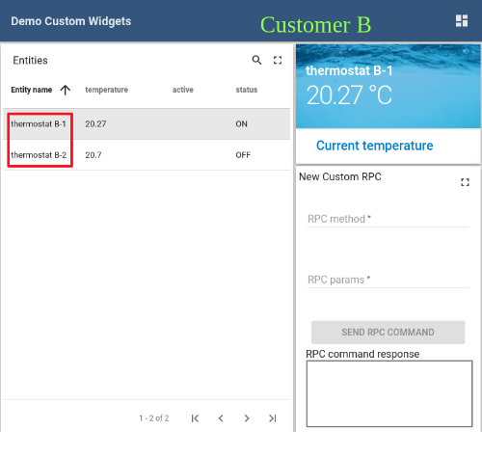
Thingsboard功能
客户资产/设备隔离
客户A
客户B

Slide 13
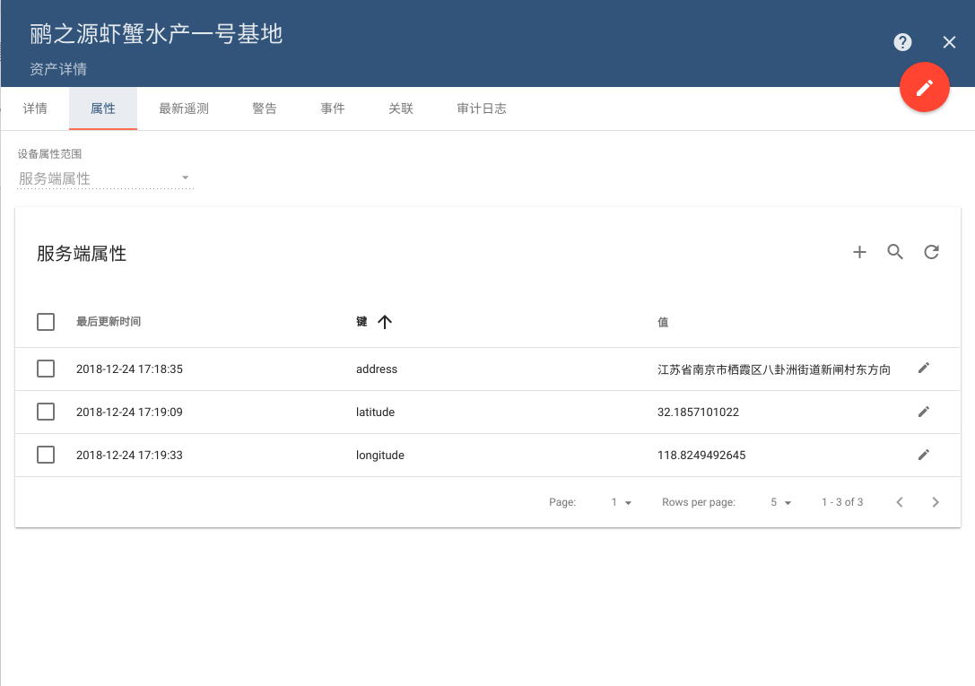
Thingsboard功能
添加资产属性
通过添加资产属性，丰富资产数据。
资产、设备均可自定义属性，例如大楼的位置、高度属性
Attributes：
address（地址）、image（图片）、latitude（经度）、longitude（纬度）
建筑物
Attributes：
xPos（横坐标）、yPps（纵坐标）
公寓
Telemetry：
Topic（设备key值）
传感设备

Slide 14
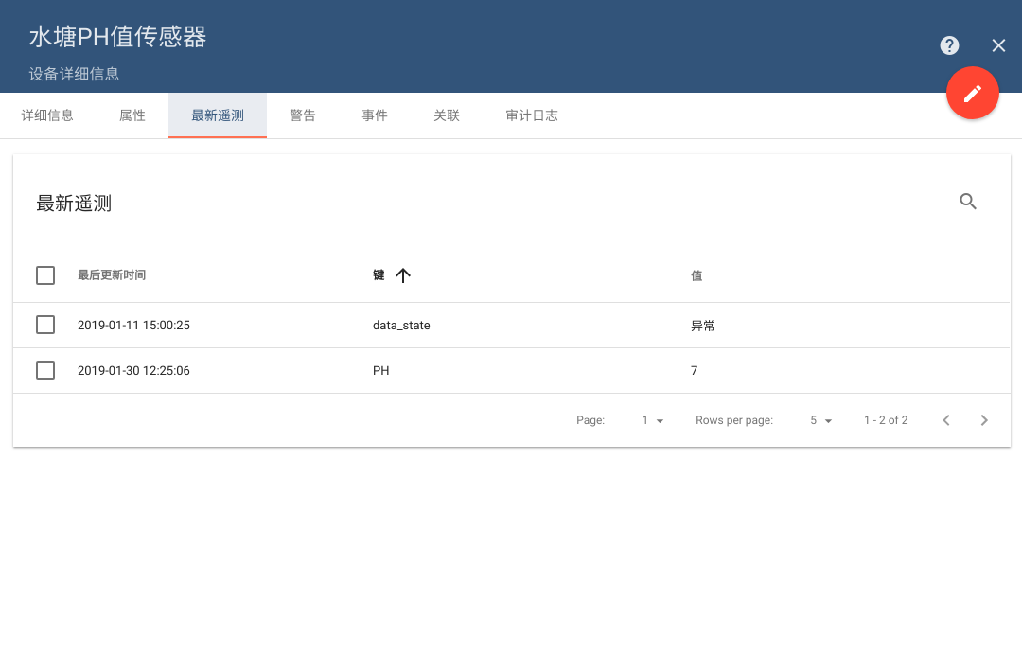
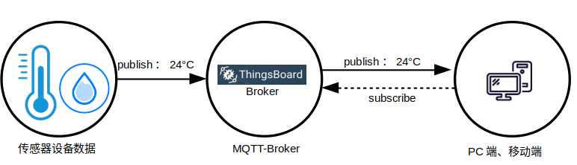
Thingsboard功能
对设备增加遥测数据（什么是遥测数据：传感数据）
传感数据对实时场景有什么作用，比如溶氧对鱼塘有什么影响，此平台如何解决此问题？
通过设备的访问令牌，可以通过mqtt协议，对设备添加遥测数据，发送到Thingsboard。

Slide 15
增加一章节（功能与优势）

Slide 16
与传统物联网平台相比，此平台能提供更精准和丰富的传感数据
一页表示功能（可看、可抓、可控）

Slide 17
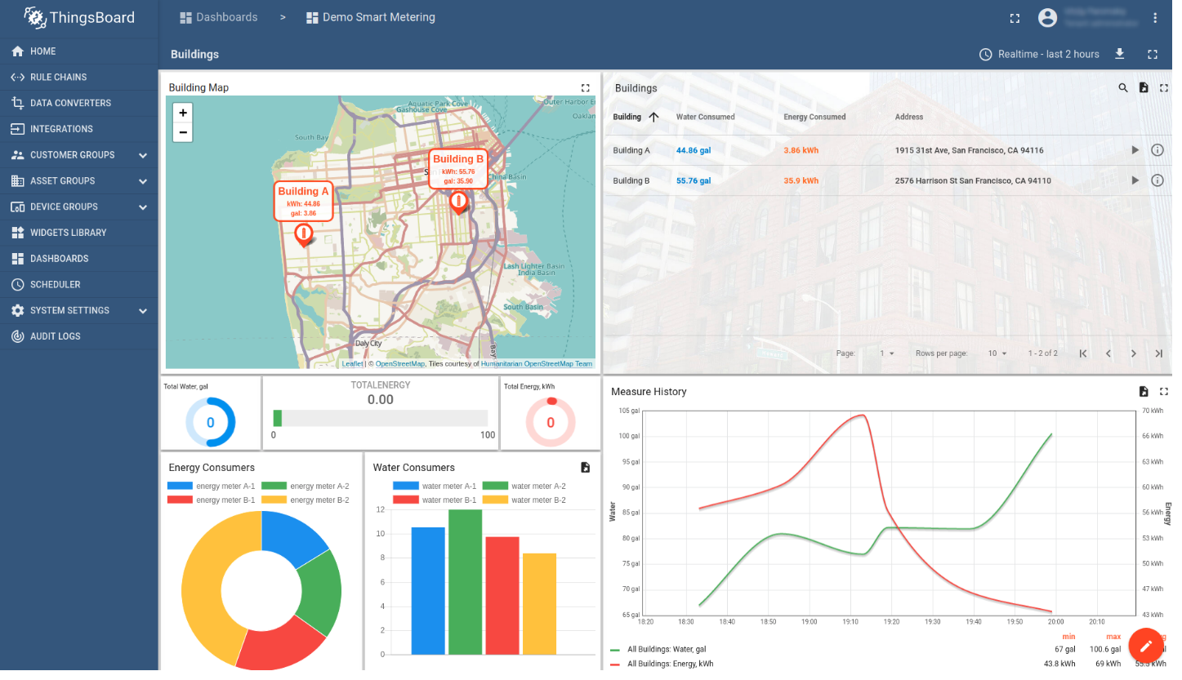
Thingsboard功能
数据可视化
1. 可以在不同的仪表板状态之间导航，并通过已配置的窗口小部件操作更新当前仪表板状态（地图/表格窗口小部件）
2. 资产设备遥测数据
3. 使用配置的时间间隔
4. 在地球/图像地图上显示资产/设备
表明优势：
可自定义仪表盘面板，扩展性
放置部件图，表示我们具有多种部件
样板可复制
可以引用API工具，如监控模块；

Slide 18
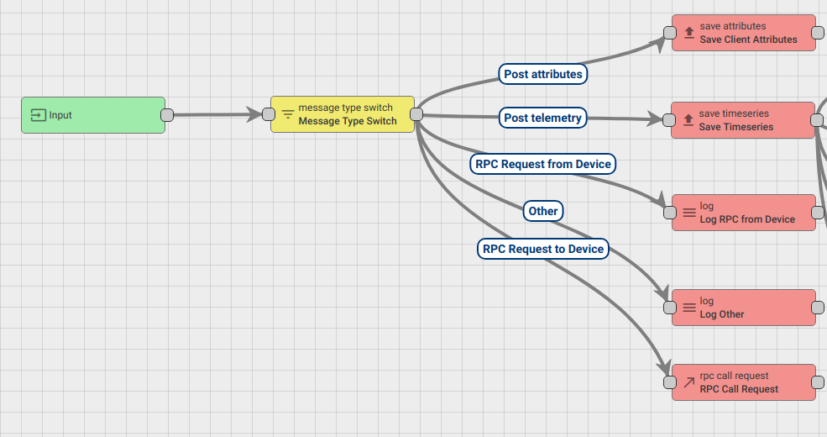
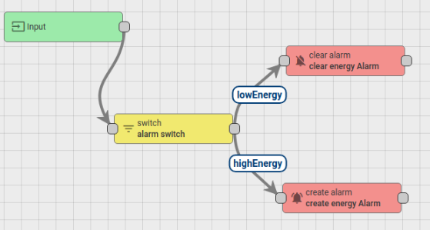
Thingsboard功能
报警功能？
根规则链
根规则链（默认规则链） - 用作系统中所有事件的主入口点，处理传入的遥测/属性，计划事件和将消息路由到其他规则链。
自定义规则链
在从设备传入的遥测数据保存在数据库中后，消息将路由到“智能计量聚合”规则链。
报警处理
处理报告预定事件和发送带有报告的电子邮件（如果需要）
如果过去20分钟内室内温度高于40摄氏度，那么我们希望生成关键警报。否则，如果温度低于20摄氏度时 - 我们希望清除当前的建筑警报（如果存在）。
报警的优势：实时性、多平台、规则可定义、
对C用户可以自行设置。准确性，频繁报警如何停止，20分钟报警未响应，进行自动控制。

Slide 19
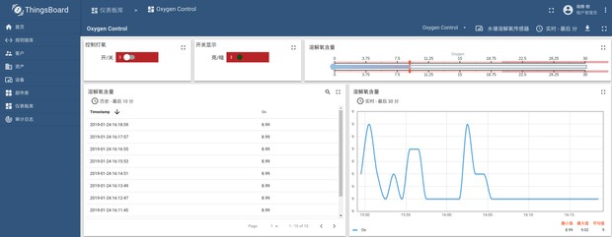
Thingsboard功能
反控功能：叫：设备远程控制
系统向设备发送命令（仪表板状态/ RPC）
补氧状态 - 小部件订阅了设备的“状态”属性，并在更改属性值时更改其行为。
优势：安全性（被别人控制）
时效性：

Slide 20
数格智慧农业物联网云平台（重做）
/03

Slide 21
与传统农业相比，农业物联网具有什么优势（先提出问题，再解决问题）
高效养殖（实时监测）
任何地方都可以看数据，不需要特定去测量。
无人看养，全天候实时
异常数据，及时处理

Slide 22
数格智慧农业物联网云平台（不要）
对于目前大面积模块化的农业养殖，单靠人工管理，需要耗费大量的资源与成本，并且存在误差。物联网采集系统对光照强度，水温、水PH值、水溶解氧、水浑浊度，等实时环境数据。通过工控机传输到控制中心，由中心平台将数据发送至云平台上实时显示，并根据最新数据与预先设定最适合农业生产环境参数进行比较，如若发现监测值与预设值有偏差，控制中心会发出指令，进行相应的报警。
硬件
软件
设备传感器
网络设备
控制中心
协议：mqtt
语言：c语言、python
架构
应用
系统架构
平台架构
智慧水塘系统
数格实验室

Slide 23
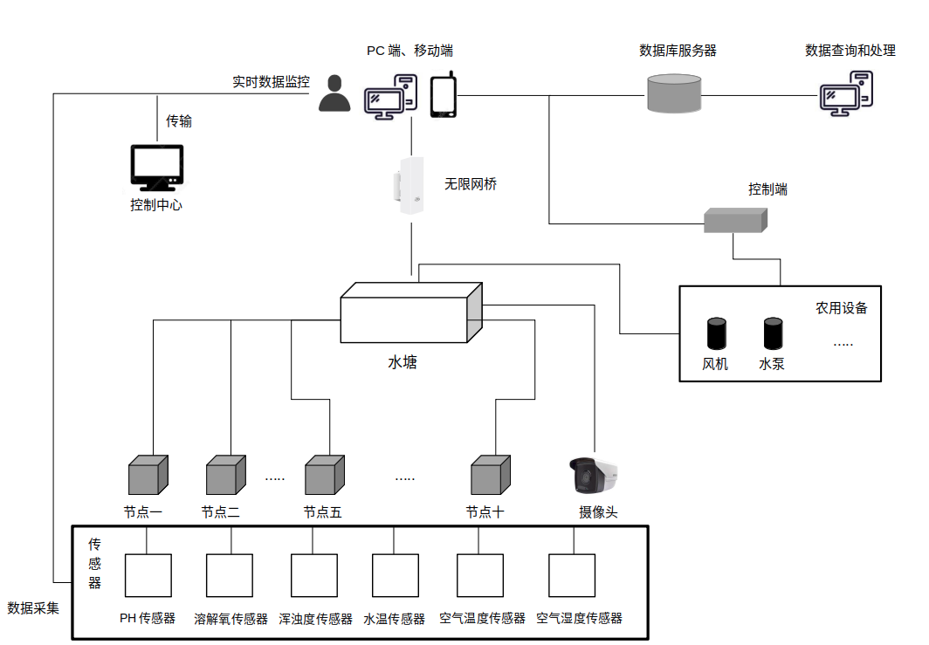
农业物联网云平台
数格智慧农业物联网云平台系统架构
可有可无
说明易懂点：
传感器，流程

Slide 24
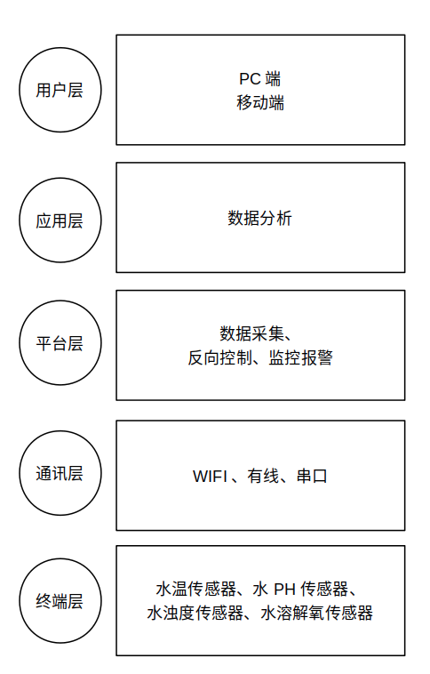
数格智慧农业物联网云平台
数格智慧农业物联网云平台系统架构

Slide 25
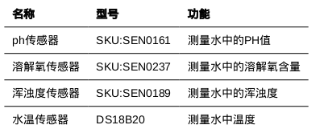
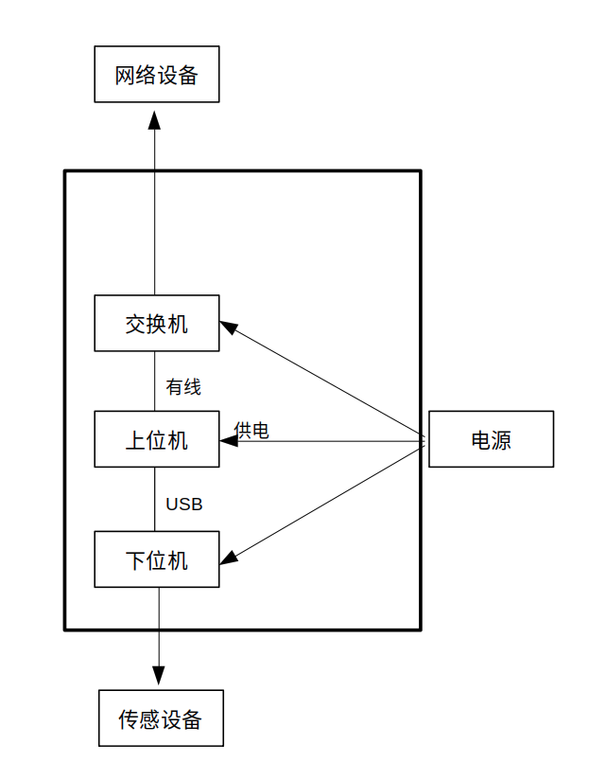
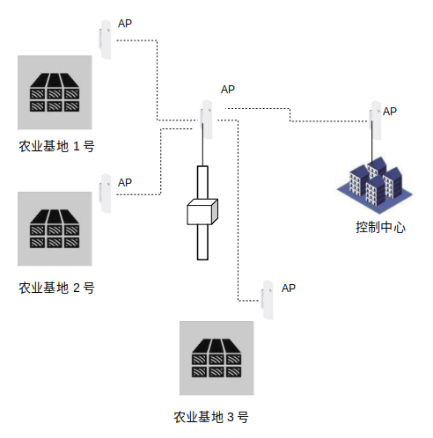
数格智慧农业物联网云平台（不要），放置实物图
传感设备硬件
控制中心硬件
网络设备硬件

Slide 26
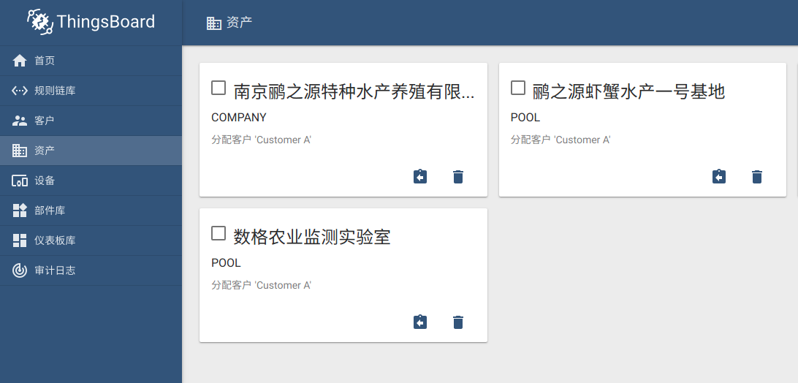
数格智慧农业物联网云平台（下面几张图片合并）
某水产养殖资产，其中包含数格农业监测资产与虾蟹水产资产

Slide 27
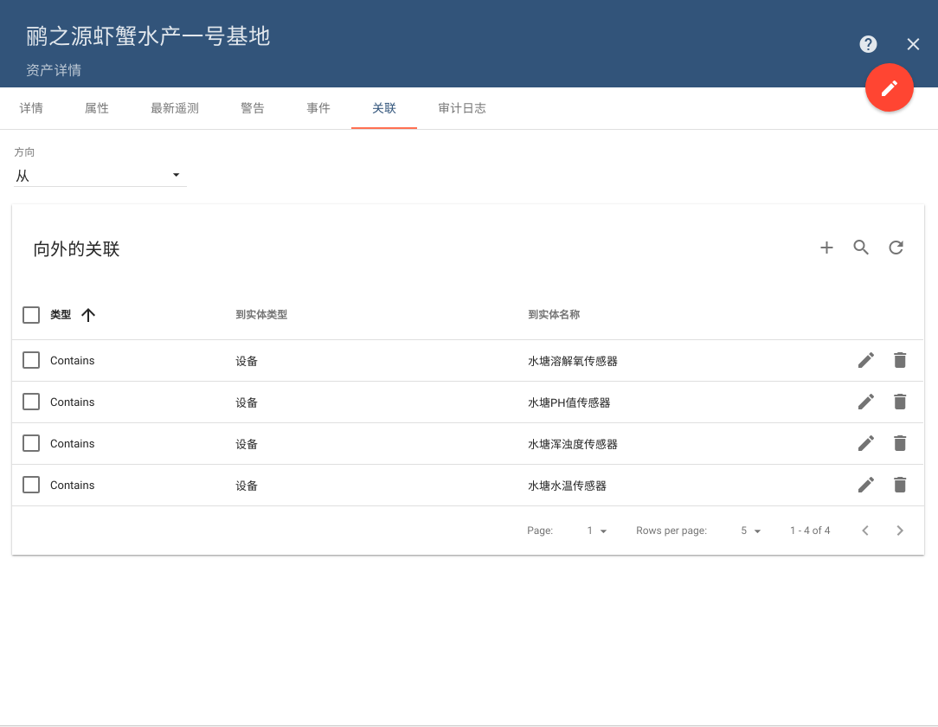
数格智慧农业物联网云平台
在虾蟹水产一号基地资产下有多个设备

Slide 28
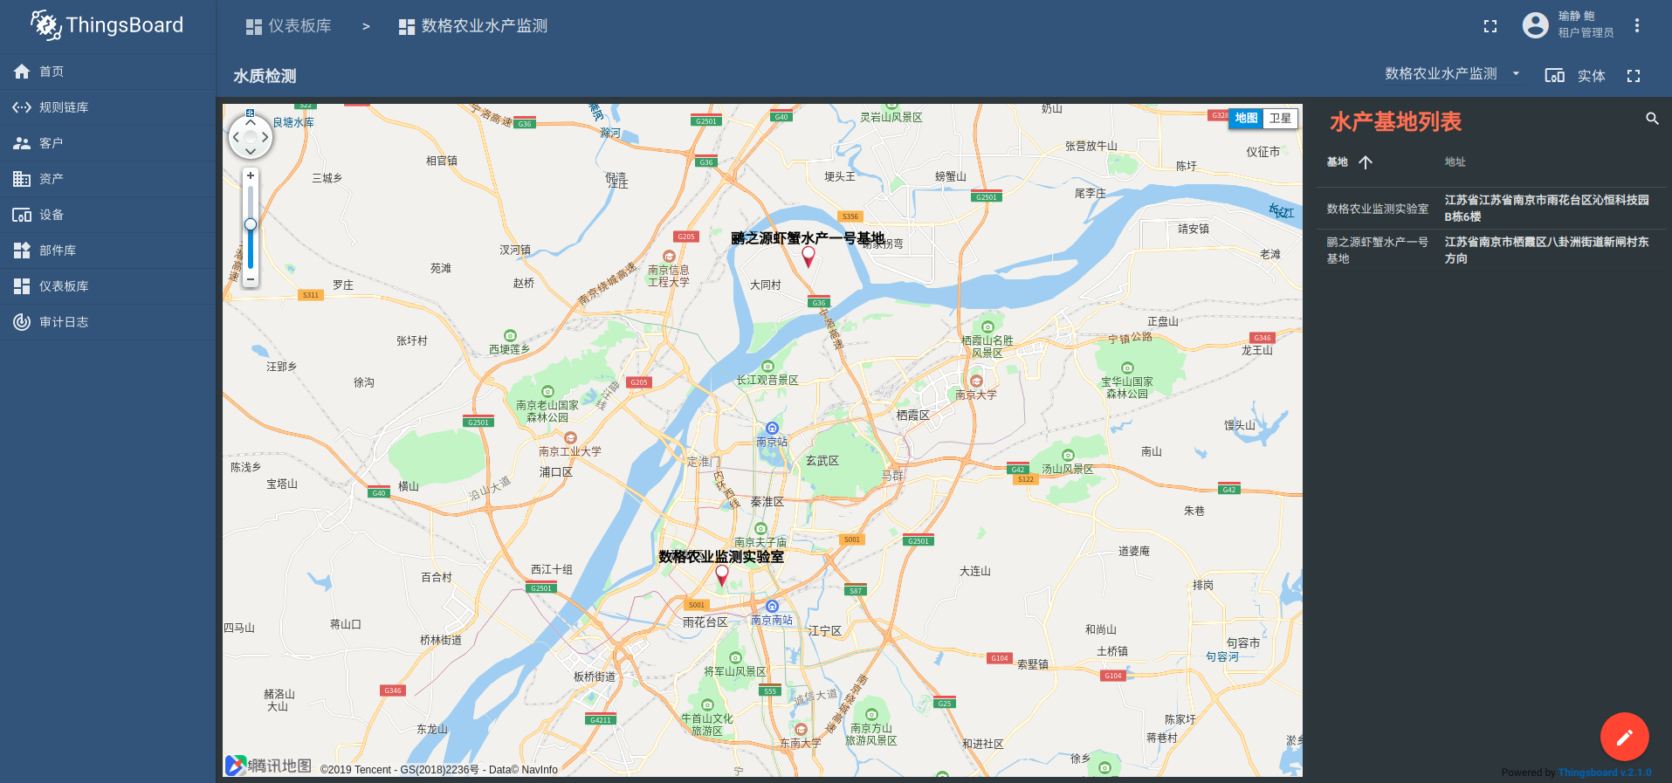
数格智慧农业物联网云平台
该农业资产信息概况图

Slide 29
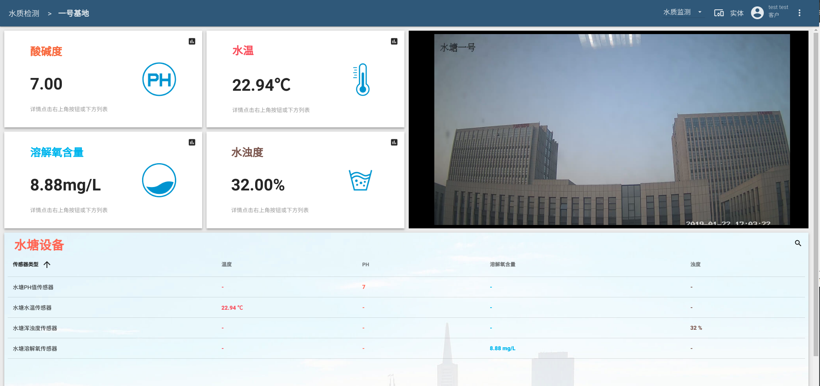
数格智慧农业物联网云平台
通过点击资产，进入该资产下查看该资产下所有设备瞬时数据如下

Slide 30
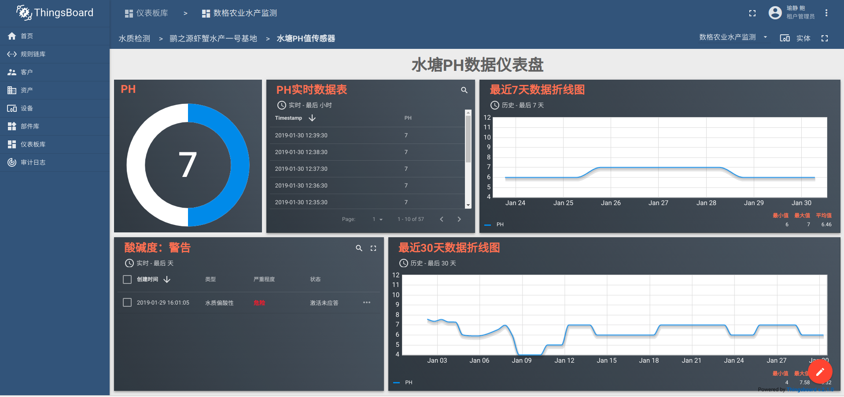
数格智慧农业物联网云平台
点击具体设备，进入设备仪表盘，查看设备的瞬值、历史七天数据、历史30天数据

Slide 31
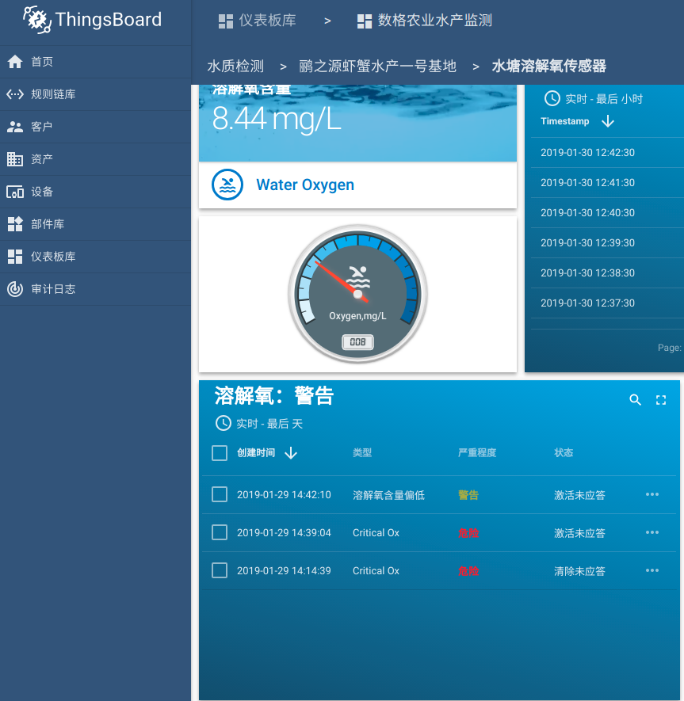
数格智慧农业物联网云平台
溶解氧设备监控信息

Slide 32

数格智慧农业物联网云平台
溶解氧设备反控详情

Slide 33
数格智慧农业物联网云平台
平台特点
操作简洁、数据直观明了，成本不能之说。成本：根据实时性数据及精准性控制，间接降低用电、用水成本，如不会过量抽水等...
模块化设计
耦合性低
传感器模块与控制器等采用模块化接线
自定义模式设计
可根据实际环境需求进行模块升级，如增加传感模块丰富系统数据、定制优化Thingsboard平台可视化界面，让需求变得更简单。
成本低
主体硬件系统集成度高，采用小型控制箱设计，部署安装更方便，成本也更低廉。
报警设计
及时性高
具有传感阈值预警机制，以及时应对突发环境干扰、变化，比传统的控制系统更及时、更安全。

Slide 34
总结与展望
/04

Slide 35

总结与展望
物联网开发平台Thingsboard应用
实时监测数据
可看、可控、可报警。相互呼应
1、实时定位及轨道查询
2、农机作业自动监控
3、农业水塘养殖
4、农业温室大棚种植
反向控制
报警机制

Slide 36
总结与展望
物联网开发平台Thingsboard 专业版功能
01
02
03
04
05
数据导出
白色标签
设备和资产组
调度程序
文件存储
平台允许从仪表板导出数据
平台网络界面可以自定义徽标，配色方案
每个实体（设备或资产）可以同时属于多个组
通过Scheduler事件或Reports schedule Widgets 来管理调度程序事件的功能
能够在DataBase中存储二进制内容（文件）

Slide 37
Thanks And Your Slogan Here
数格实验室

